Slide 1
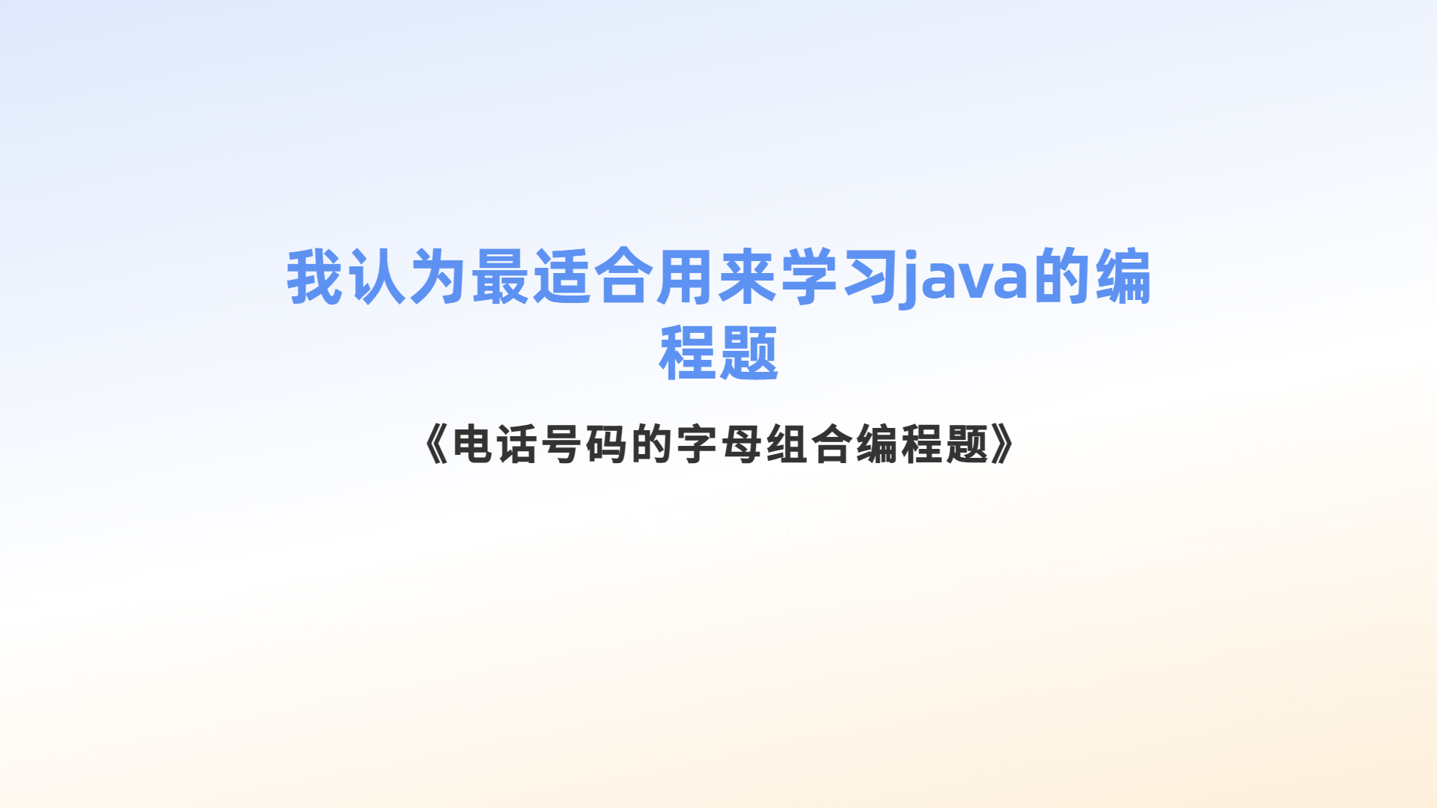
汇报人：江浩 2022150083

Slide 2


Slide 3
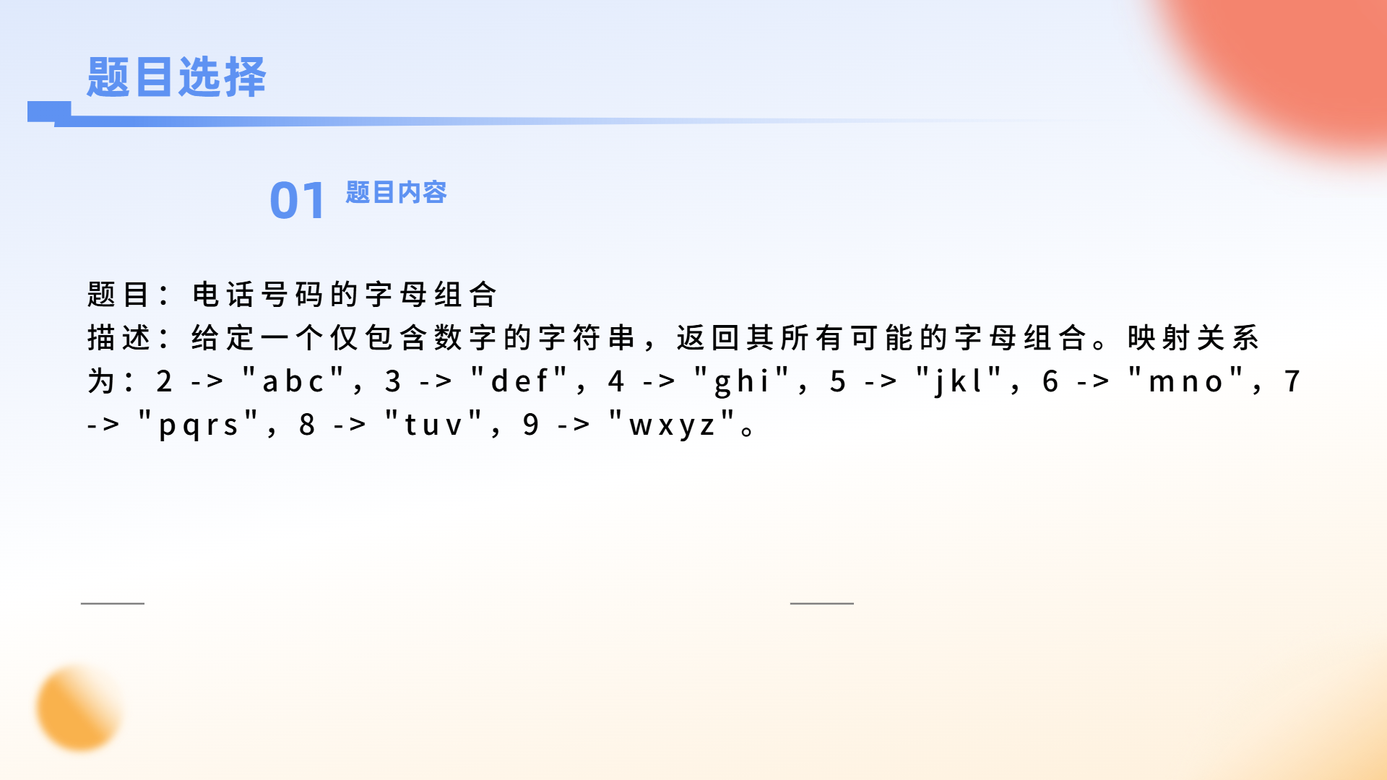

Slide 4
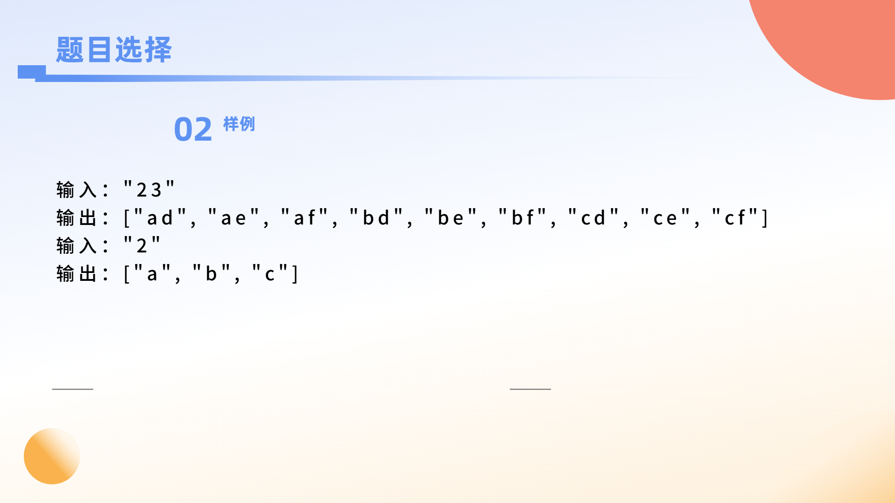

Slide 5


Slide 6
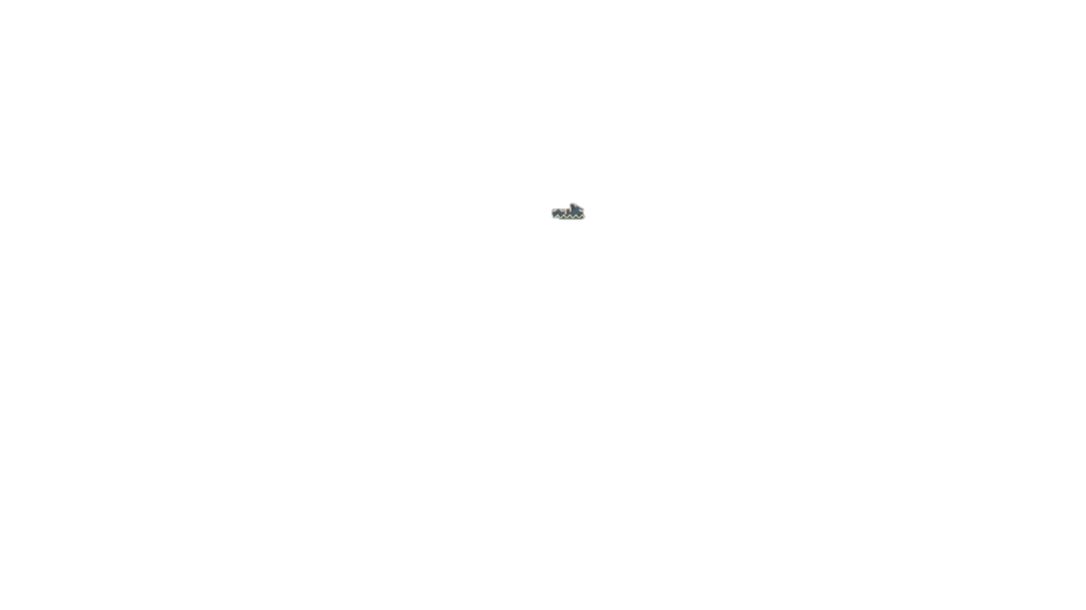
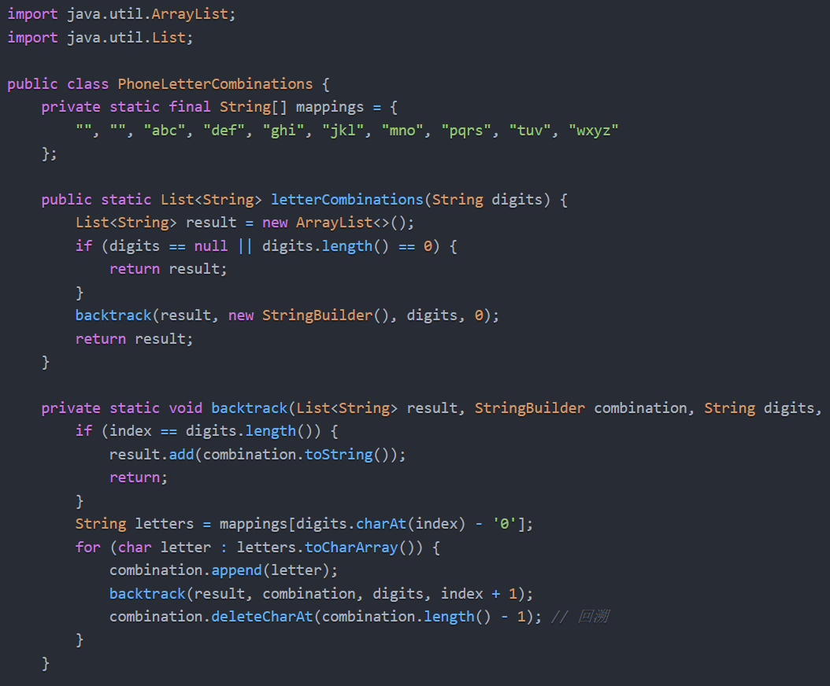

Slide 7
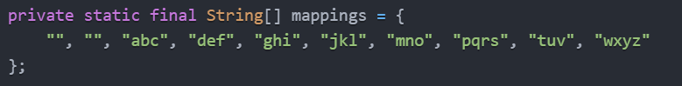
1. 映射数组 mappings
这个数组映射了数字与字母的对应关系：
数字 2 对应 "abc"
数字 3 对应 "def"
数字 4 对应 "ghi"
依此类推。
注意，数组中前两个元素是空字符串，因为数字 0 和 1 在电话键盘上没有对应的字母。

Slide 8
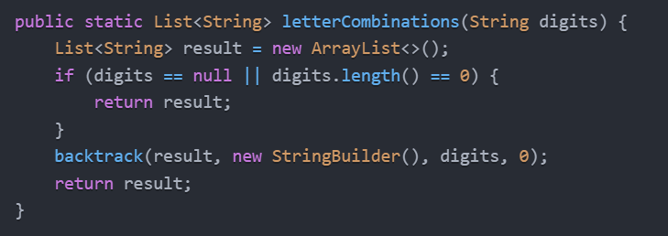
2. letterCombinations 方法
这是主函数，它的作用是：
初始化：创建一个 result 列表用于存放所有的字母组合。
边界条件：如果输入的字符串 digits 为空或为 null，直接返回一个空的结果列表。
回溯：调用 backtrack 方法来递归地生成所有的字母组合。

Slide 9
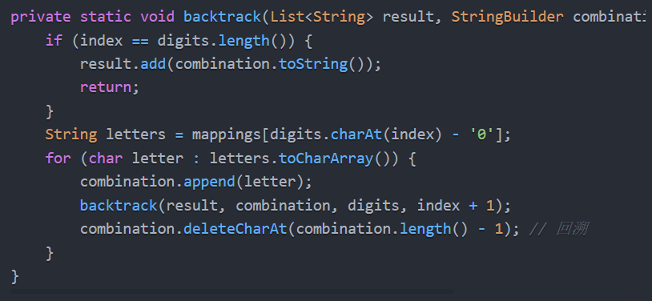
3. backtrack 方法
这是实现递归和回溯的核心部分。它的功能是：
1递归出口：当 index 达到 digits.length() 时，意味着已经生成了一个完整的字母组合，将其添加到结果列表 result 中。
2获取字母映射：根据当前 digits.charAt(index) 获取对应的字母串。比如，如果 digits.charAt(index) 是 '2'，则映射为 "abc"。
3回溯操作：
遍历字母串 letters 中的每个字符。
将字符添加到 combination（即当前的字母组合）中。
递归调用 backtrack 继续处理下一个数字（即 index + 1）。
递归返回后，删除最后一个字符进行回溯（这就是为什么要用 combination.deleteCharAt(combination.length() - 1)）。

Slide 10


Slide 11
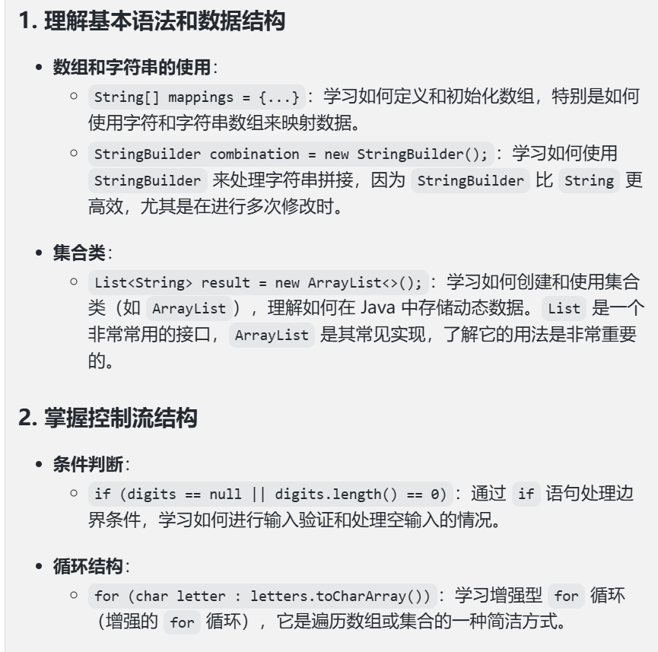

Slide 12
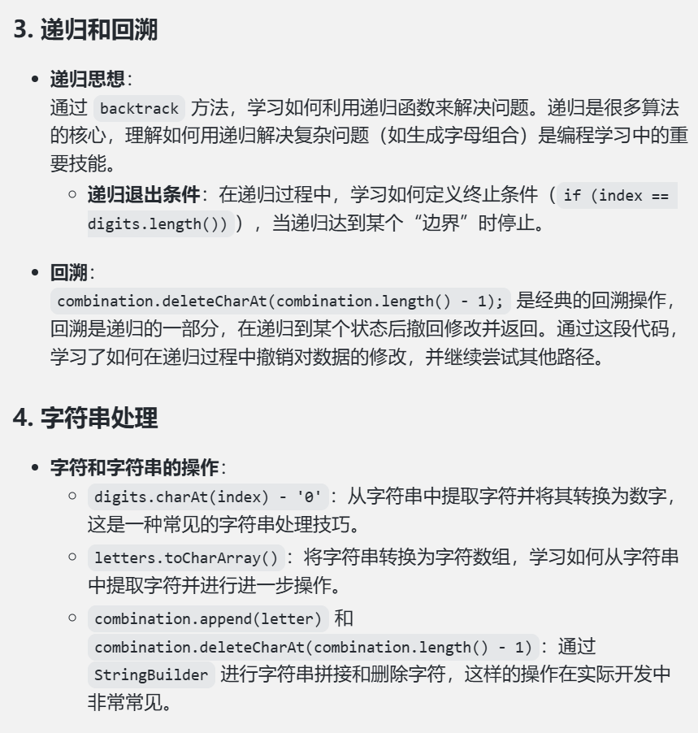

Slide 13
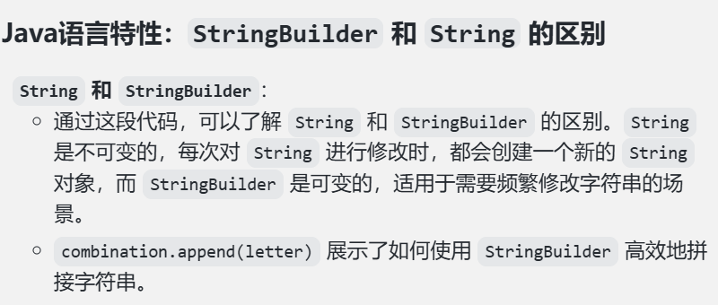

Slide 14


